Slide 1


Organizational Design
组织设计
现代管理基础 第三组

Slide 2
目 录
主要任务
遵循的原则
着力解决的问题
01
概念
第一步：岗位设计
第二部：部门设计
第三部：组织层次
02
过程

Slide 3
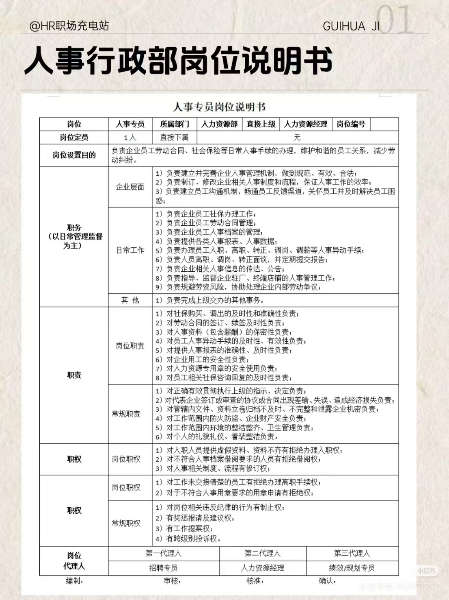
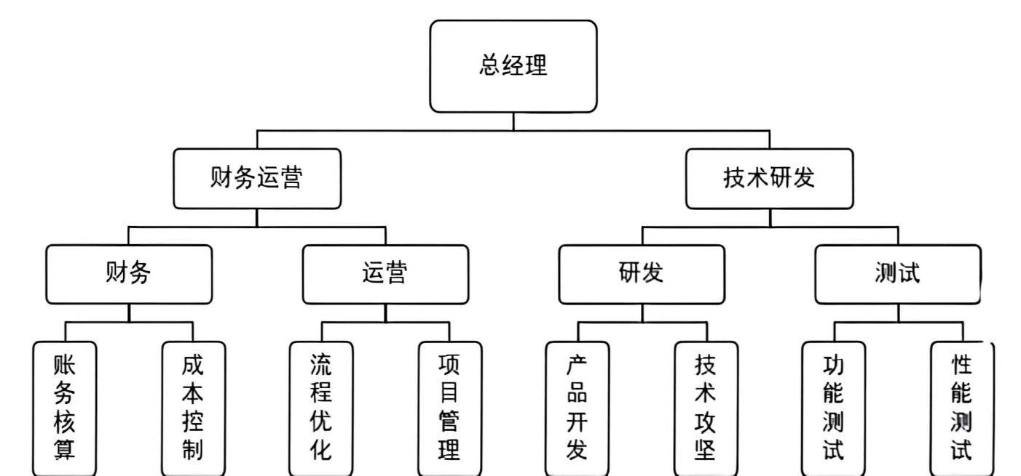
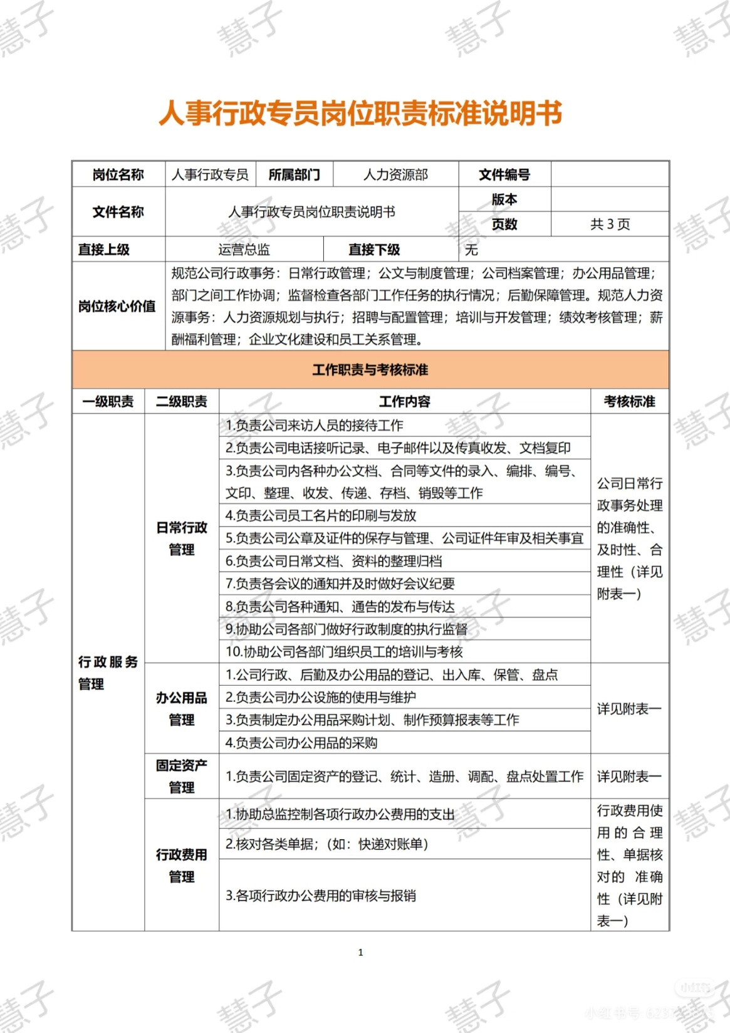

Part1 概念
组织设计是指进行专业分工和建立使各部门有机协作的系统的过程。
主要任务是设立组织结构和明确组织内部的相互关系，确定组织结构图、 部门职能说明书和岗位职责说明书。
功能划分
责任分解
组织结构图
部门职能说明书
岗位职责说明书
以图示的方式表明组织中的部门设置情况和权力层次结构，直观反映了组织内部的分工和各部门的上下隶属关系。
是指关于该组织中各部门职能分工情况的书面说明，一般包括部门名称、上下隶属关系、协作部门、部门本职工作、部门宗旨、主要职能、部门责权、岗位设置等内容。
是指对某一岗位的工作性质和任职资格所进行的书面说明，一般包括岗位名称、上下级关系、岗位本职工作、岗位责权、工作流程、工作环境、素质要求等内容。

Slide 4


Part1 概念
遵循的原则：
着力解决的问题：
●目标导向
●分工协作
●责权对等
●幅度合理
●人岗匹配
●经济高效
●岗位如何设计
●部门如何设立
●组织层次如何划分
三个步骤不是一次性的，而是贯彻组织发展全过程。

Slide 5
Part2 过程
——岗位设计
岗位设计：用一定的方法将各项任务结合起来，形成一组有限的工作，以构成一个完整岗位的过程。
主要包括工作内容、工作职责和工作关系的设计三个方面。
常用五个维度描述岗位的主要特征：
技能多样性：多种技能从事多种不同活动的程度
任务同一性：完成全部工作具有完整性的程度
任务重要性：对其他人的工作、生活具有实质性影响的程度
工作自主性：员工在安排工作进度和决定执行程序方面提供的实质性自由、独立、自主程度
工作反馈性：工作时所能获得的有关其绩效信息的直接和清晰程度
几种岗位设计的方法：
工作专门化。有助于提高员工熟练度，提高工作效率和绩效，但过于专业化的工作会使工作内容枯燥乏味。
工作扩大化。更全面调动员工能力，虽克服专业化缺乏多样性的问题，但并不一定给员工提供更大的挑战性和工作意义。
工作丰富化。加深工作深度，赋予员工更大责任、自主权、控制权，使工作更有意义。
岗位轮换。让员工积累工作经验，培养全面的管理人才。

Slide 6
Part2 过程
——部门设计
部门设计：对各种工作加以分类，根据一定的标准把工作和人员组合成若干管理的单元，形成一个个专业化的工作部门。
部门设计的方式
按人数设计。最原始、最简单，如种族、部落、军队。
按过程设计。按产品生产或服务提供所经过的阶段设计，如制造业厂商、连续生产型企业。
按职能设计。将从是相同工作的人进行归并，形成生产、采购、营销、财务、人事等部门。
按产品设计。根据企业所生产的不同产品种类划分部门。
按区域设计。按地理区域设计部门，如全国性或国际性的大型组织/企业。
按顾客设计。针对特殊的顾客而专门设立。
实际情况中，企业常常结合自身特点选取1-2个原则划分部门。

Slide 7
Part2 过程
——组织层次
即明确组织的职位等级数、组织层次的多少、管理幅度的大小
管理幅度：一个管理者有效管辖的直接下属
取决于管理者能力、下属成熟度、工作标准化程度、工作环境状况
人数一定情况下：
扁平形组织结构：管理幅度大，组织层次少，所需管理者少
信息沟通高效、办事效率高、管理成本低、高层与一线员工关系更密切；
但扁平程度超出管理者能力后，会出现协调困难、上级手忙脚乱、组织失去控制
锥形组织结构：管理幅度小，组织层次多，所需管理者多

Slide 8
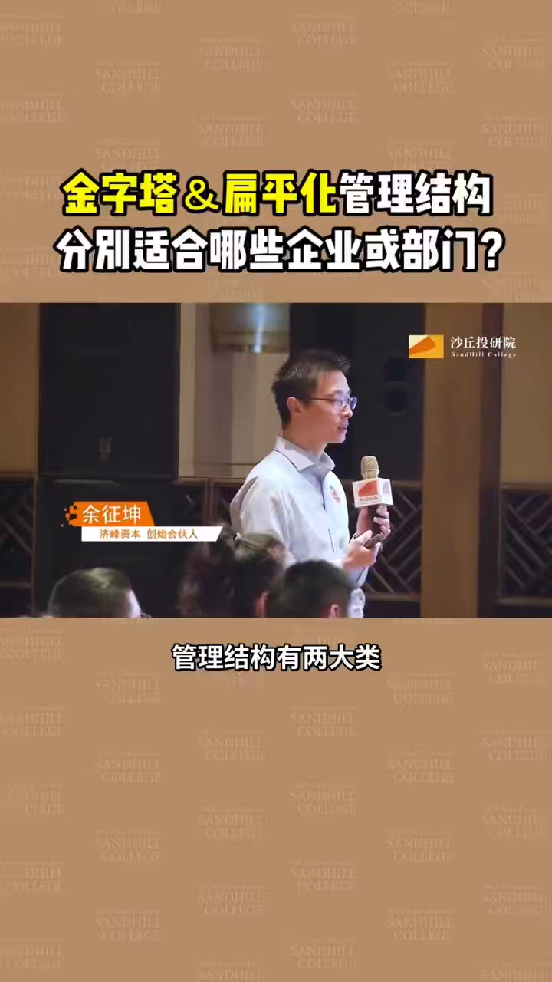
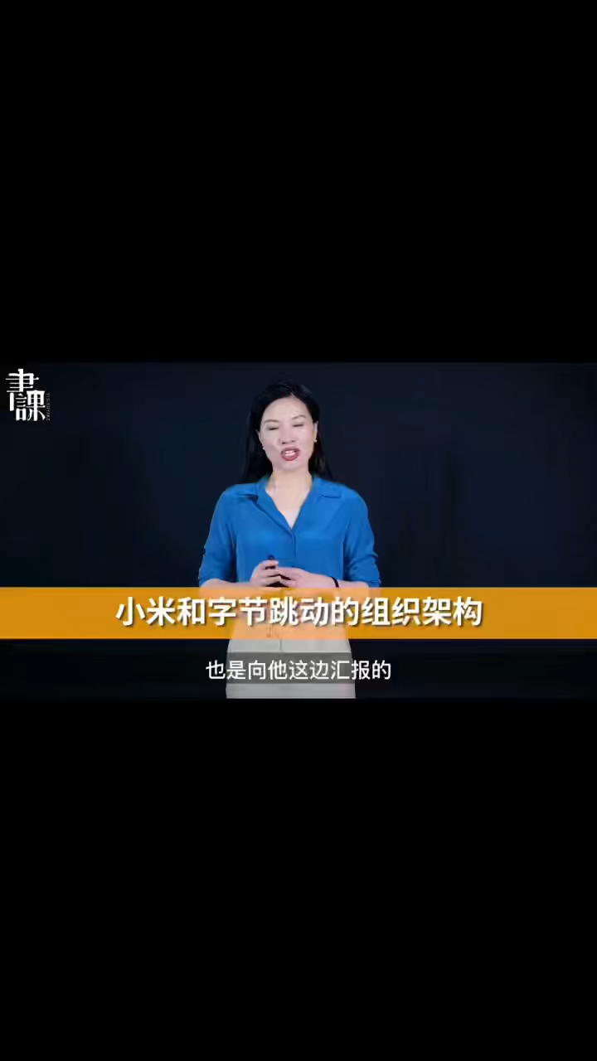
有关扁平化结构和金字塔结构的视频

Slide 9
感 谢 聆 听 ！

